Slide 1

主存管理
第7章 主存管理
（7.4∼7.7）

Slide 2

主存管理——主要内容 (7.4∼7.7)
页式存储管理
段式及段页式存储管理
UNIX系统的地址变换
Linux系统的段页式地址变换
1

Slide 3
主存管理——页式存储管理
页式存储管理

Slide 4
主存管理——页式存储管理
1. 页式系统的基本概念
(1) 页面
程序的地址空间被等分
成大小相等的片，称为页
面，又称为虚页。
(2) 主存块
  主存被等分成大小相等的
  片，称为主存块，又称为
  实页。
(3) 页面与主存块的关系
0
2KB
0
0页
4KB
2KB
1页
4KB
6KB
2页
3页
程序地址空间
254KB
256KB−1
主存
等分主存和虚地址空间
2

Slide 5
主存管理——页式存储管理
(4) 页表
① 什么是页表
  为了实现从地址空间到物理主存的映象，系统建立的记
  录页与内存块之间对应关系的地址变换的机构称为页面
  映像表，简称页表。
② 页表的组成
ⅰ 高速缓冲存储器 ： 地址变换速度快，但成本较高
ⅱ 主存区域 ：地址变换速度比硬件慢，成本较低
3

Slide 6
主存管理——页式存储管理
(5) 分页映像存储的例
0
页号
块号
0
os
1KB
0
5
1KB
1
6
os
2KB−1
2KB
程序₁地址空间
程序₁页表
3KB
0
4KB
1KB
0
2
1
4
5KB
2KB
2
7
6KB
3KB−1
程序₂地址空间
程序₂页表
7KB
8KB
0
9KB
0
8
1KB−1
10KB−1
程序₃地址空间
程序₃页表
主存
分页映像存储
4

Slide 7
主存管理——页式存储管理
2. 页式地址变换
(1) 页表
记录页与块之间对应关系的地址变换的机构。
(2) 虚地址结构
当CPU给出的虚地址长度为16位，页面大小为1KB时，
在分页系统中地址结构的格式如下：
0
页号P
页内位移W
mov r₁ ,
[2500]
123
p w
1KB
15 10 9 0
2KB
虚地址结构
3KB−1
程序₂地址空间
5

Slide 8
主存管理——页式存储管理
(3) 页式地址变换
① 页式地址变换的例
程序2地址空间中，设100号单元处有如下指令：
mov r1,[2500]。当这条指令执行时，如何进行正确的地址
变换。
0
mov r₁ ,
[2500]
123
2500 → 2×1024 + 452
p=2 w=452
0000100111000100 000010 0111000100
1KB
2KB
3KB−1
程序₂地址空间
6

Slide 9
主存管理——页式存储管理
② 页式地址变换过程
页号P
页内位移W
2500
0 0 0 0 1 0 0 1 1 1 0 0 0 1 0 0
0
os
0
1KB
15 10 9 0
os
mov r₁ ,
[2500]
123
2KB
页表始址寄存器
mov r_{1 ,} [2500]
1KB
3KB
2KB
4KB
第1页
+
5KB
3KB−1
页号P
页内位移W
6KB
程序₂地址空间
0 0 0 1 1 1
0 1 1 1 0 0 0 1 0 0
7KB
123
15 10 9 0
8KB
9KB
0
2
7×1024+452
=7620
1
4
10KB−1
主存
2
7
页表
页式地址变换过程
7

Slide 10
主存管理——页式存储管理
③ 页式地址变换步骤
ⅰ CPU给出操作数地址 (为2500) ；
ⅱ 由分页机构自动地把逻辑地址分为两部分，得到页号p
和页内相对位移w (p =2， w =452)；
ⅲ 根据页表始址寄存器指示的页表始地址，以页号为索
引，找到第2页所对应的块号 (为7) ；
ⅳ 将块号b和页内位移量w拼接在一起，就形成了访问主
存的物理地址 (7×1024+452=7620)
8

Slide 11
主存管理——页式存储管理
(4) 采用联想存储器加快查表速度
① 什么是联想存储器
高速、小容量半导体存储部件，又称缓冲存储器。
② 快表
在缓冲存储器中存放正在运行的进程当前用到的页号和对
应的块号，又称为快表。
9

Slide 12
主存管理——页式存储管理
  ③ 利用快表进行地址映射
a
P w
仅在联想映像不匹配时进行
+
页号
联想存储器
首
先
选
择
︙
︙
︙
a
p
a+p
b
b
︙
︙
︙
所有页表在主存中
b w
物理地址
联想寄存器和主存页表相结合的分页地址变换
10

Slide 13
主存管理——页式存储管理
3. 请调页面的机制
(1) 两种页式系统
① 简单页式系统：装入一个程序的全部页面才能投入运行。 ② 请求页式系统： 装入一个程序的部分页面即可投入运行。
请求页式系统需解决的问题
(2) 扩充页表功能
页号 主存块号 中断位 辅存地址
  中断位i ： 标识该页是否在主存
若i=1，表示此页不在主存；若i=0，表示该页在主存
  辅存地址 ：该页面在辅存的位置
11

Slide 14
主存管理——页式存储管理
(3) 缺页处理
  ① 程序2在请求分页系统中的存储映像
0
os
0
1KB
1KB
页号 辅存地址 中断位 块号
os
2KB
mov r1,[2120]
add r1,[3410]
0
地址
0
2
程序₂ 第 0页
1
地址
0
3KB
4
2KB
地址
1
4KB
2
程序₂ 第 1页
006802
5KB
3KB
3
地址
1
006251
6KB
程序2页表
7KB
4KB−1
程序₂地址空间
8KB
9KB
10KB−1
主存
程序₂在请求分页系统中的存储映像
12

Slide 15
主存管理——页式存储管理
  ② 缺页处理的例
程序2的主存块数为 m₂=3，讨论程序执行
“mov r₁，[2120］”指令时的情况。
0
  CPU产生的虚地址为2120
  分页机构得 p=2，w=72
  查页表。该页中断位i=1
  发生缺页中断 ！
1KB
mov r1,[2120]
add r1,[3410]
2KB
006802
3KB
006251
4KB−1
  如主存中有空白块，且n<m 则直接调入
  如主存中无空白块，或n ≥ m ，则需淘汰
  该程序在主存中的一页
程序₂地址空间
13

Slide 16
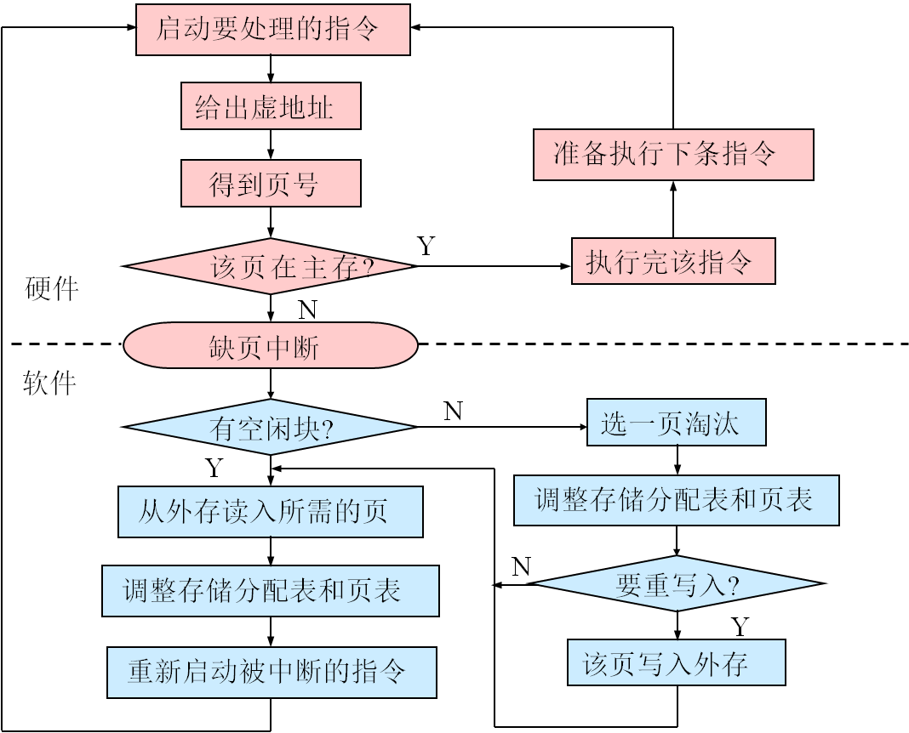
主存管理——页式存储管理
  ③ 缺页处理过程图示
指令执行步骤和缺页中断处理过程
14

Slide 17
主存管理——页式存储管理
4. 淘汰机制与策略
(1) 什么是淘汰策略
  用来选择淘汰哪一页的规则叫做置换策略，或称淘汰算法。
如何决定淘汰哪一页？
(2) 扩充页表功能
页 号 主存块号 中断位 辅存地址 引用位 改变位
  ① 引用位 —— 标识该页最近是否被访问
为“0”—— 该页没有被访问；为“1”—— 该页已被访问
  ② 改变位 —— 表示该页是否被修改
  为“0”—— 该页未被修改；为“1”—— 该页已被修改
15

Slide 18
主存管理——页式存储管理
(3) 颠簸
颠簸(thrashing)，又称为“抖动”。
简单地说，导致系统效率急剧下降的主存和辅存之间的
频繁页面置换现像称为“抖动”。
(4) 缺 页中断率
  假定程序p共有n页，系统分配m块，有 1≤m≤n；
  若程序p在运行中：成功的访问次数为s，不成功的访
  问次数为f；
  缺页中断率： f′=f/ (s+ f)
f′= f (r，m，p)；
r：置换算法；m：系统分配的块数； p：程序特征
16

Slide 19
主存管理——页式存储管理
(5) 常用的置换算法
① 最佳算法(OPT算法)
当要调入一新页而必须先淘汰一旧页时，所淘汰的那一页
应是以后不再要用的，或者是在最长的时间以后才会用到
的那页。
17

Slide 20
主存管理——页式存储管理
② 先进先出淘汰算法(FIFO算法)
  ⅰ 什么是先进先出淘汰算法
  总是选择在主存中居留时间最长 (即最早进入主存)的一
  页淘汰。
  ⅱ 先进先出淘汰算法的实现
    建立一个页面进入主存的先后次序表；
    建立一个替换指针，指向最早进入主存的页面；
    当需要置换一页时，选择替换指向的那一页，然后调
    整替换指针的内容。
18

Slide 21
主存管理——页式存储管理
  ⅲ 页号表
页号表记录页面进入
主存的先后次序：
2→4→5→1
替换指针
页号
6
2
指向最老的一页
4
当要调入第6页时：
    置换第2页
    将第2页改为6
    替换指针指向第4页
5
1
先进先出淘汰算法图例
19

Slide 22
主存管理——页式存储管理
块号 页号 指针
  ⅳ 在存储分块表中建立次序表
  在存储分块表中记录页面进
  入主存的先后次序：
4→5→1→2
0
替换指针
1
2
2
4
6
3
4
2
∧
5
6
5
7
7
1
4
当要调入第6页时：
如何处理 ?
5→1→2 → 6
块号 页号 指针
0
替换指针
1
∧
6
2
6
3
4
2
2
5
6
5
7
7
1
4
先进先出淘汰算法存储块构造
20

Slide 23
主存管理——页式存储管理
③ 最久未使用淘汰算法(LRU算法)
  ⅰ 什么是最久未使用淘汰算法
  总是选择最长时间未被使用的那一页淘汰。
  ⅱ 最久未使用淘汰算法的实现
    用引用位考察页面的使用情况；
    当访问页面时，将引用位置1，并记时；
    当要淘汰一页时，选择时间最长的一页淘汰。
要精确实现很困难
    硬件方法：采用计数器
    软件方法：采用页号栈
21

Slide 24
主存管理——页式存储管理
  ⅲ 软件方法：采用页号栈
页面访问轨迹：4→5→1 →2 →5 →6
2
5
6
访问第5页
访问第6页
1
2
5
5
1
2
4
4
1
访问4、5、1、2页后栈的内容
访问第5页后，调整栈的内容
淘汰第4页
访问第6页后，栈的内容
用页号栈记录最近访问的页
22

Slide 25
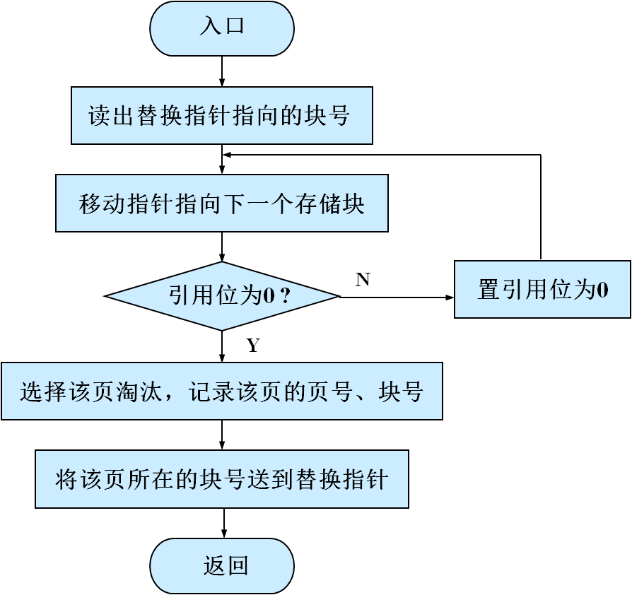
主存管理——页式存储管理
④ LRU近似淘汰算法
  ⅰ 流程图
LRU近似算法流程图
23

Slide 26
主存管理——页式存储管理
ⅱ LRU近似淘汰算法举例
块号 页号 引用位 指针
块号 页号 引用位 指针
0
0
1
1
2
4
0
4
2
4
0
4
替换指针
3
替换指针
3
4
2
1
6
4
4
2
1
6
7
5
5
6
5
1
7
6
5
0
7
7
1
0
2
7
6
1
2
LRU近似算法举例
当要调入第6页时，如何处理 ?
24

Slide 27
主存管理——段页式存储管理
段页式存储管理

Slide 28
主存管理——段页式存储管理
1. 段式地址空间
(1) 什么是段
分段是程序中自然划分的一组逻辑意义完整的信息集合。
分段的例：代码分段、数据分段、栈段页。
(2) 程序地址空间
由若干个逻辑分段组成，每个分段有自己的名字，对于一个分段而
言，它是一个连续的地址区。
code_addr
data_addr
stack_addr
0
0
0
2KB−1
栈段
3KB−1
数据分段
4KB−1
代码分段
具有段式地址结构的程序地址空间
25

Slide 29
主存管理——段页式存储管理
(3) 段式地址结构
段 号 s 段 内 位 移 w
段式地址结构
段号
段内位移
2. 段式地址变换
s w
第S段
段号 长度 基址
段式地址步骤
  取出程序地址(s，w)；
  用s检索段表；
  如w＜0或w≥L则主存越界；
  (B＋w)即为所需主存
  地址
L B
B+w
段式地址变换机构
26

Slide 30
主存管理——段页式存储管理
3. 页式系统与段式系统的区别
(1) 用户地址空间的区别
  ① 页式系统中用户地址空间： 一维地址空间
  ② 段式系统中用户地址空间： 二维地址空间
(2) 分段和页面的区别
分段 页面
信息的逻辑划分 信息的物理划分
段长是可变的 页的大小是固定的
用户可见 用户不可见
w字段的溢出将 w字段的溢出自动加
产生越界中断 入到页号中
27

Slide 31
主存管理——段页式存储管理
4. 段页式系统
在段式存储管理中结合分页存储管理技术，在一个分段内
划分页面，就形成了段页式存储管理。
(1) 段页式地址结构的程序地址空间
code_addr
data_addr
stack_addr
0
0
0
2KB−1
栈段
3KB−1
数据分段
4KB−1
代码分段
段页式地址结构
28

Slide 32
主存管理——段页式存储管理
(2) 段页式系统中段表、页表与主存的关系
段表
段号 页表长度 页表始址
0
2
1
3
┆
n
┆
0段页表
页号
其他
块号
0
1
1段页表

页号
其他
块号
0
主存
1
2
段页式管理中的段表、页表和主存的关系
29

Slide 33
主存管理——UNIX系统的存储管理
UNIX系统的存储管理

Slide 34
主存管理——UNIX系统的存储管理
1. UNIX系统的存储管理
(1) UNIX系统存储管理
UNIX系统是一个多用户交互式分时操作系统 ，UNIX采
用二种存储管理技术。
① 对换技术(SWAP)
早期采用，在内存和交换设备之间传递整个进程映像，而
不是进程的一个部分。
② 对换技术(SWAP)
在主存和交换设备之间传递存储页，而不是整个进程的
映像。
30

Slide 35
主存管理——UNIX系统的存储管理
2. UNIX系统请求调页数据结构
(1) UNIX系统中的区和区表
UNIX systemⅤ的核心把一个进程的虚地址空间分成若干
个逻辑区(region) 。
① 区
进程虚地址空间中的一段逻辑上独立的连续区域。这个区
域是可被共享和保护的独立实体。
区的实例——
进程的正文、数据、栈段
31

Slide 36
主存管理——UNIX系统的存储管理
② 进程区表
每个进程有本进程区表，称为pregion表。每个区表有若干个表项，表项的个数表示进程拥有的区的个数。
区表项的内容——
∗ 该区在进程中的起始虚地址
∗ 该区的页表地址
∗ 区的大小，即为页表的页数
∗ 保护域，它指出了对应进程所允许的存取类型：
只读，读/写或读/执行。
32

Slide 37
主存管理——UNIX系统的存储管理
③ 进程区表的例
进程A区表
类别
区的起始
虚地址
大小和
保护
页表
始址
正文区页表
正文
8k
6
数据
14k
18
数据区页表
栈
32k
8
进程A区表
栈区页表
类别
区的起始
虚地址
大小和
保护
页表
始址
正文
6k
6
数据
12k
14
栈
26k
12
数据区页表
栈区页表
进程区表及其有关内容
33

Slide 38
主存管理——UNIX系统的存储管理
(2) UNIX系统中的页和页表
UNIX systemⅤ系统核心把一个进程的虚地址空间分成若
干个逻辑区。每个区又分若干个页面。
① 页面
页是UNIX进程虚地址空间的某个分区中的一个片。
② 页表
每个区有一个页表，说明该区中的各页所在内存块号及
其他有关信息。
• 页表的始地址由对应的区表表项中的页表始址指示。
• 页表的大小
页表表项的数目为页表的的大小（每个区的页表由若
干个表项组成）。
34

Slide 39
主存管理——UNIX系统的存储管理
③ 页表内容
页号 块号 年龄 修改 访问 有效 保护 对换设备 磁盘块号
页表表项的内容
• 物理块号
• 保护位 —— 指示该页是否允许进程读、写或执行
支持请调而设的下列位域：有效位，访问位，修改位，年龄位。
• 有效位(valid bit) —— 指示该页的内容是否在主存。若为1，该页有效。
• 访问位 (reference bit) —— 指示该页最近是否被访问。
• 修改位 (modify bit) —— 指示最近是否进程修改了该页的内容。
• 年龄位 (age bit) —— 记录该页作为一个进程的工作集中的一页有多
长时间了。
35

Slide 40
主存管理——UNIX系统的存储管理
3. UNIX系统的地址变换
(1) 分页机构
p w
31
10
9
0
32位地址寄存器的分页机构
• P字段中的最高位：确定该地址所在的区段
• P字段中余下的位：确定该地址在该区段中的页号
• W字段：确定该地址所在的区段中页对应的块号
36

Slide 41
主存管理——UNIX系统的存储管理
(2) 作业A的区表与页表
进程A区表
类别
区的起始
虚地址
页表
始址
正文
8k
0 137k
1 852k
2 764k
3 433k
4 333k
︙ ︙
数据
32k
栈
64k
0 87k
1 552k
2 727k
3 941k
4 1096k
︙ ︙
0 541k
1 783k
2 986k
3 897k
︙ ︙
虚地址到物理地址的映射
37

Slide 42
主存管理——UNIX系统的存储管理
(3) 例：程序地址为68432的地址变换步骤
68432=65536+2048+512+256+64+16
1 0 0 0 0 1 0 1 1 0 1 0 1 0 0 0 0
31
10
9
0
64K
• p=1000010，最高为1处为64K位，说明该地址在栈区
剩余的位说明页号，P=2。
• 页内位移 w=1101010000 = 848
• 以 p=2 为索引查栈区页表得块号为986K
• 最终的物理地址为986K＋848
38

Slide 43
主存管理——UNIX系统的存储管理
(4) 例：地址变换过程
1 0 0 0 0 1 0 1 1 0 1 0 1 0 0 0 0
31
64K
10
9
0
类别
区的起始
虚地址
页表
始址
正文
8k
0 137k
1 852k
2 764k
3 433k
4 333k
︙ ︙
数据
32k
栈
64k
0 87k
1 552k
2 727k
3 941k
4 1096k
︙ ︙
0 541k
1 783k
2 986k
3 897k
︙ ︙
进程A区表
地址变换过程
986K+484
1 1 1 1 0 1 1 0 1 0 1 1 0 1 0 1 0 0 0 0
31
10
9
0
39

Slide 44
主存管理——Linux系统的存储管理
Linux系统的存储管理

Slide 45
主存管理——Linux系统的存储管理
1. Linux系统段页式地址变换
(1) Linux系统的分段
  Linux系统处在用户态时，使用用户代码段和用户数据
  段来对指令和数据寻址
  在核态时，使用内核代码段和内核数据段来对指令和
  数据寻址
  每个分段是一个连续的线性地址空间，从0开始直到
  2³²−1的寻址长度。
40

Slide 46
主存管理——Linux系统的存储管理
(2) 80x86分页结构
  80x86微处理器的分页单元处理4KB的页。一个32位的线
  性地址分为3个域。
页目录 页表 页内位移
31 22 21 12 11 0
80X86分页机构
    ⅰ 页目录字段指向页目录项；
    ⅱ 页表字段指向进程的一个页表项；
    ⅲ 页内位移则是页内偏移量
41

Slide 47
主存管理——Linux系统的存储管理
(3) 三级页表
  ① 第一级 —— 全局目录 (PGD)
  PGD中的表项指向页目录中的一个表项
  ② 二级页表 —— 页目录 (PMD)
  PMD中的表项指向页表PTE中的一个表项
  ③ 三级 —— 页表
  该表项指向物理页 (页框) 的主存地址
42

Slide 48
主存管理——Linux系统的存储管理
(4) 线性地址转换为物理地址
  ① 地址转换过程
  Linux系统通过三级页表完成线性地址到物理地址的转换
页目录 页表 页内位移
31 22 21 12 11 0
+
+
+
物理页
cr3
页表
页目录表
由线性地址转换为物理地址
43

Slide 49
Linux系统——Linux系统的存储管理
  ② 地址变换步骤
  ⅰ 由cr3指示的当前页目录的物理地址与分页结构中的页
  目录字段的内容相加指向页目录表项；
  ⅱ 由页目录表项内容得到当前使用的页表的始地址，通
  过分页结构中的页表字段的内容找到该页表项；
  ⅲ 由页表项指示的该页的物理页 (页框)的主存地址与分
  页结构中的页内位移相加，得到最终的物理地址。
44

Slide 50
主存管理——小结
第7章 主存管理
小结（7.4∼7.7）

Slide 51
主存管理——小结
页式存储管理
  页式地址变换
    页表 虚地址结构
    页式地址变换过程
  请调策略
    扩充页表功能 —— 中断位 辅存地址
    缺页处理
  淘汰策略
    扩充页表功能 —— 引用位 改变位
    抖动
    置换算法
      定义
      先进先出淘汰算法、最久未使用淘汰算法
45

Slide 52
主存管理——小结
段页式存储管理
  段式系统的二维地址结构
  段页式系统中段表、页表与主存的关系
46

